Slide 1
BÖLÜM 5
PETROKİMYASALLARIN ÜRETİMİ,
KİMYASAL DÖNÜŞÜMLER

Slide 2
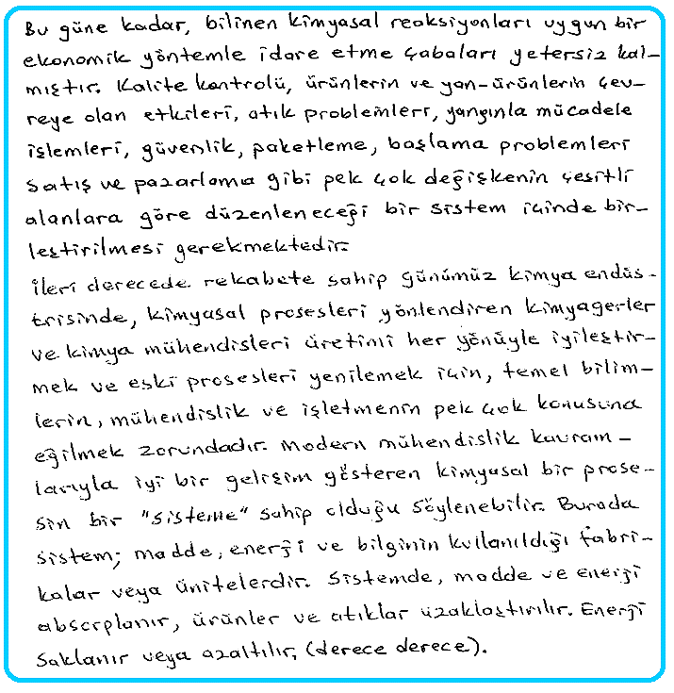

Slide 3
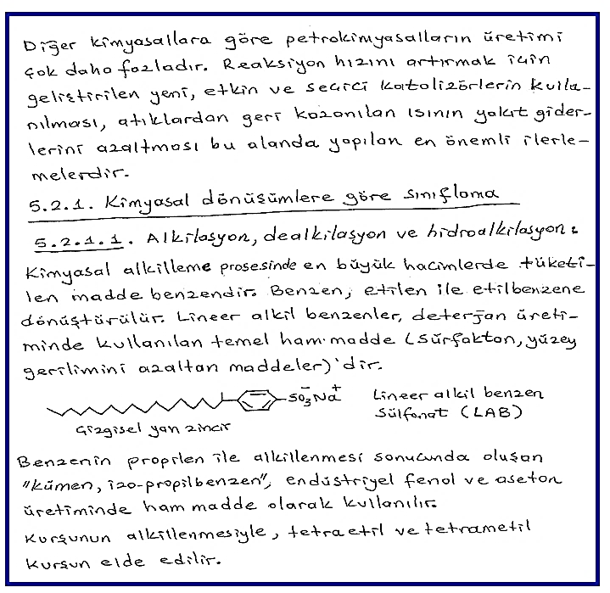

Slide 4
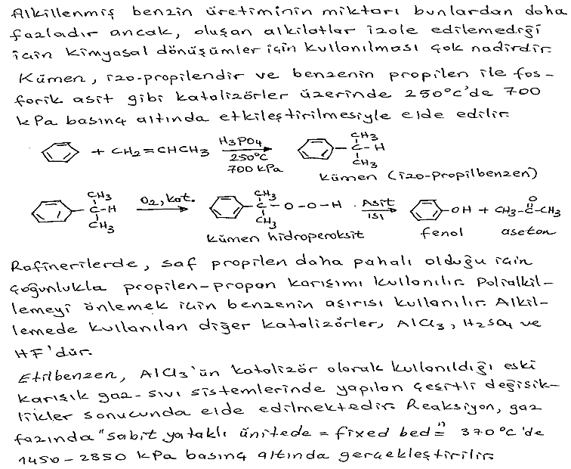

Slide 5
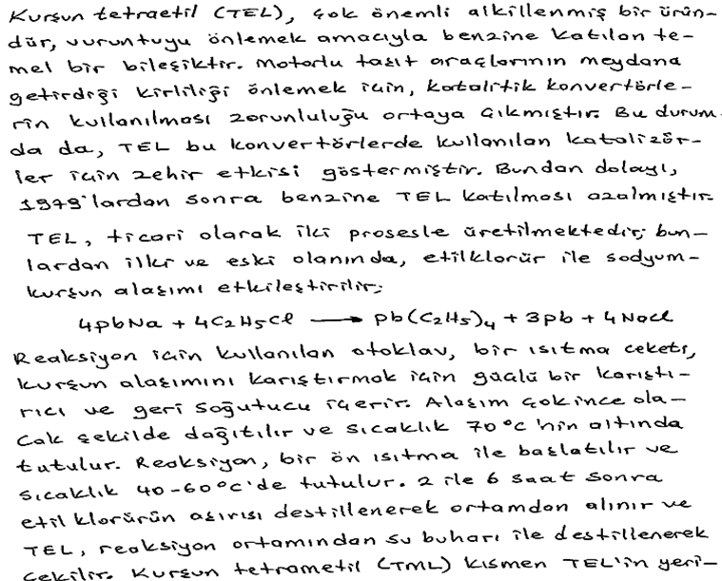

Slide 6
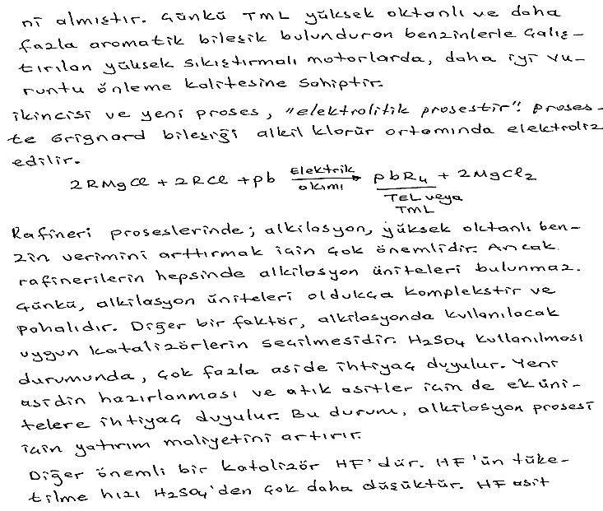

Slide 7
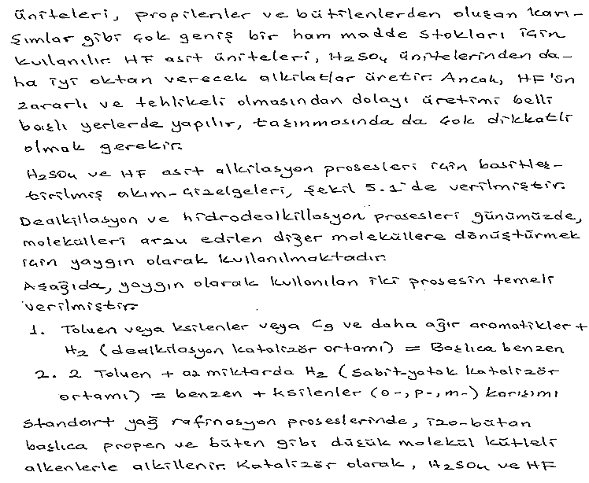

Slide 8
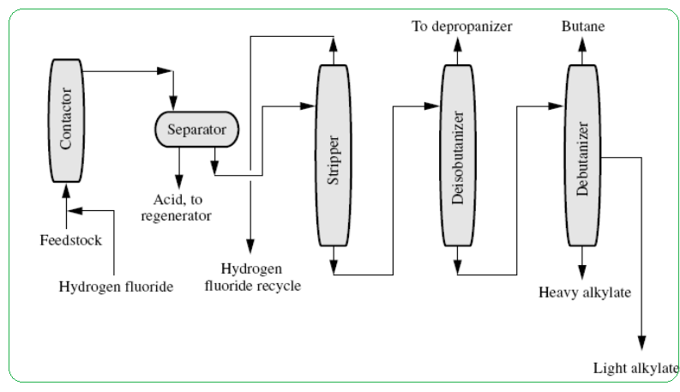
Şekil 5.3 Hidroflorik asit kullanılarak yapılan alkilleme prosesi için akım-çizelgesi

Slide 9
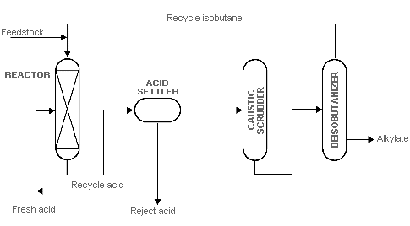
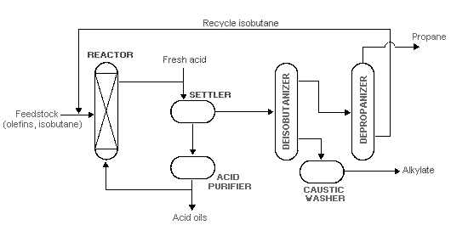
SULFURIC ACID ALKYLATION
HYDROGEN FLUORIDE ALKYLATION

Slide 10
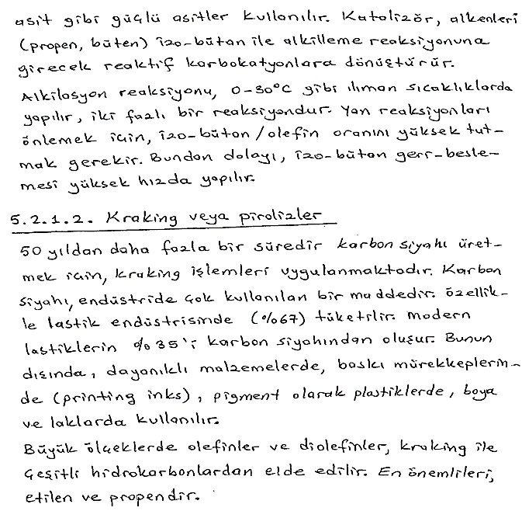

Slide 11
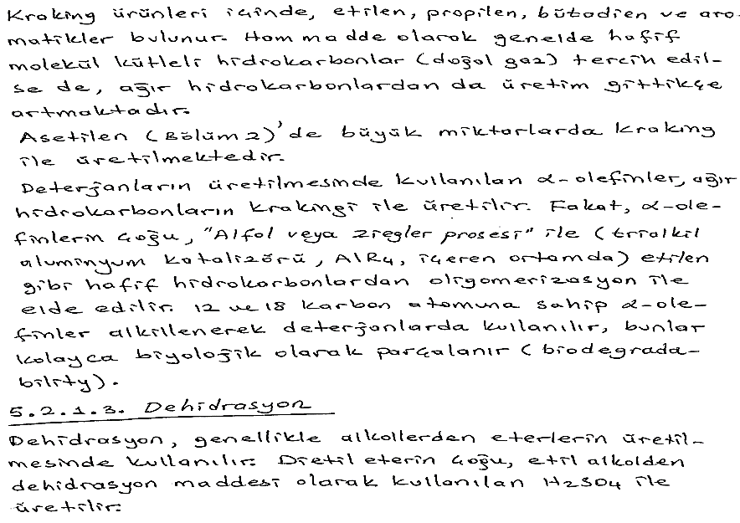

Slide 12
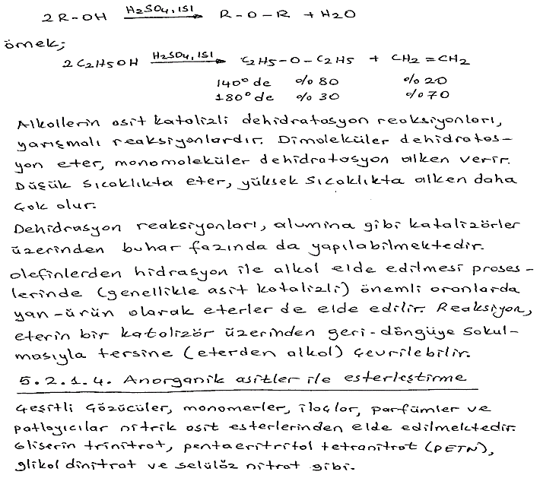

Slide 13
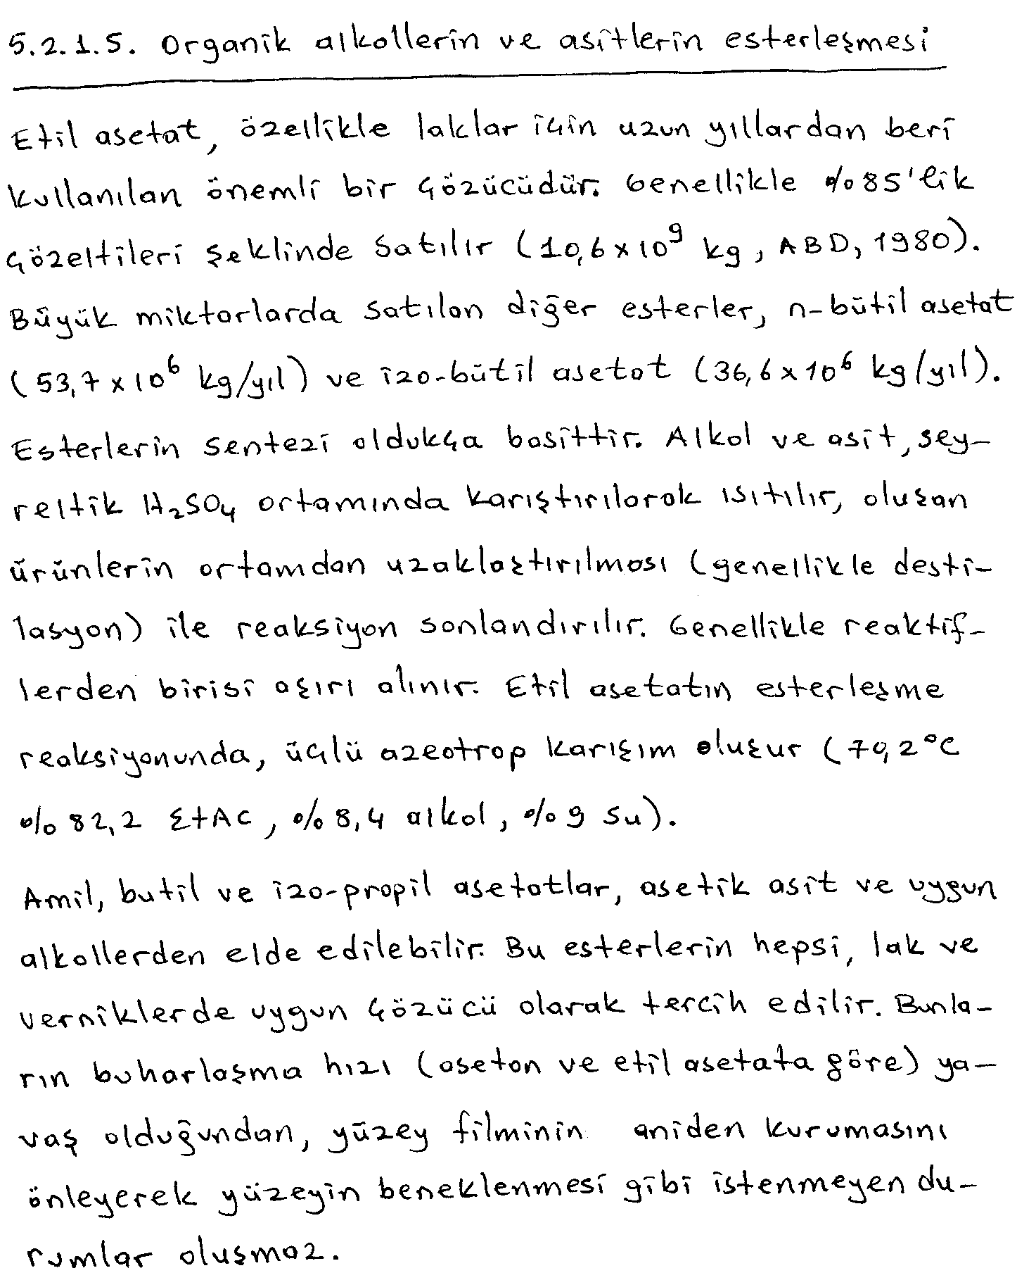

Slide 14
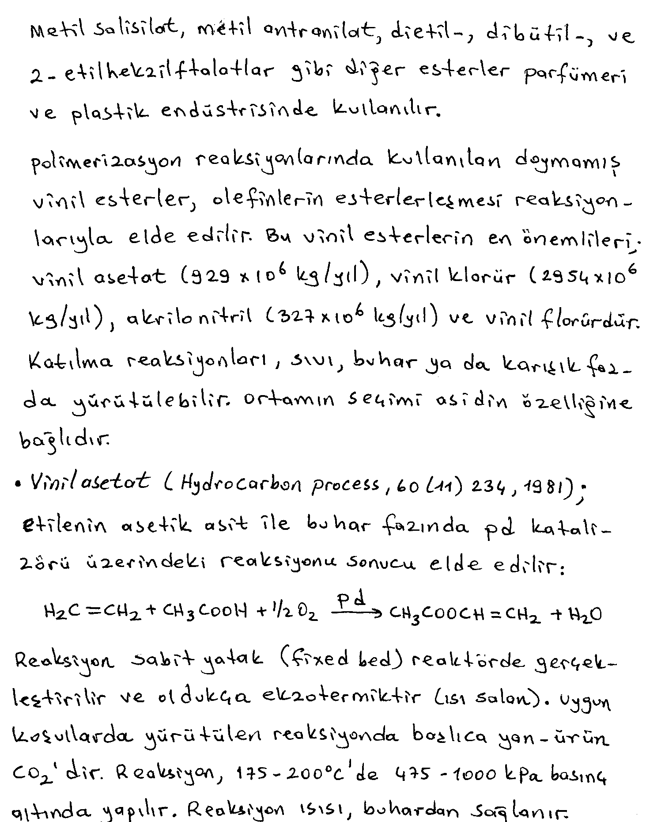

Slide 15
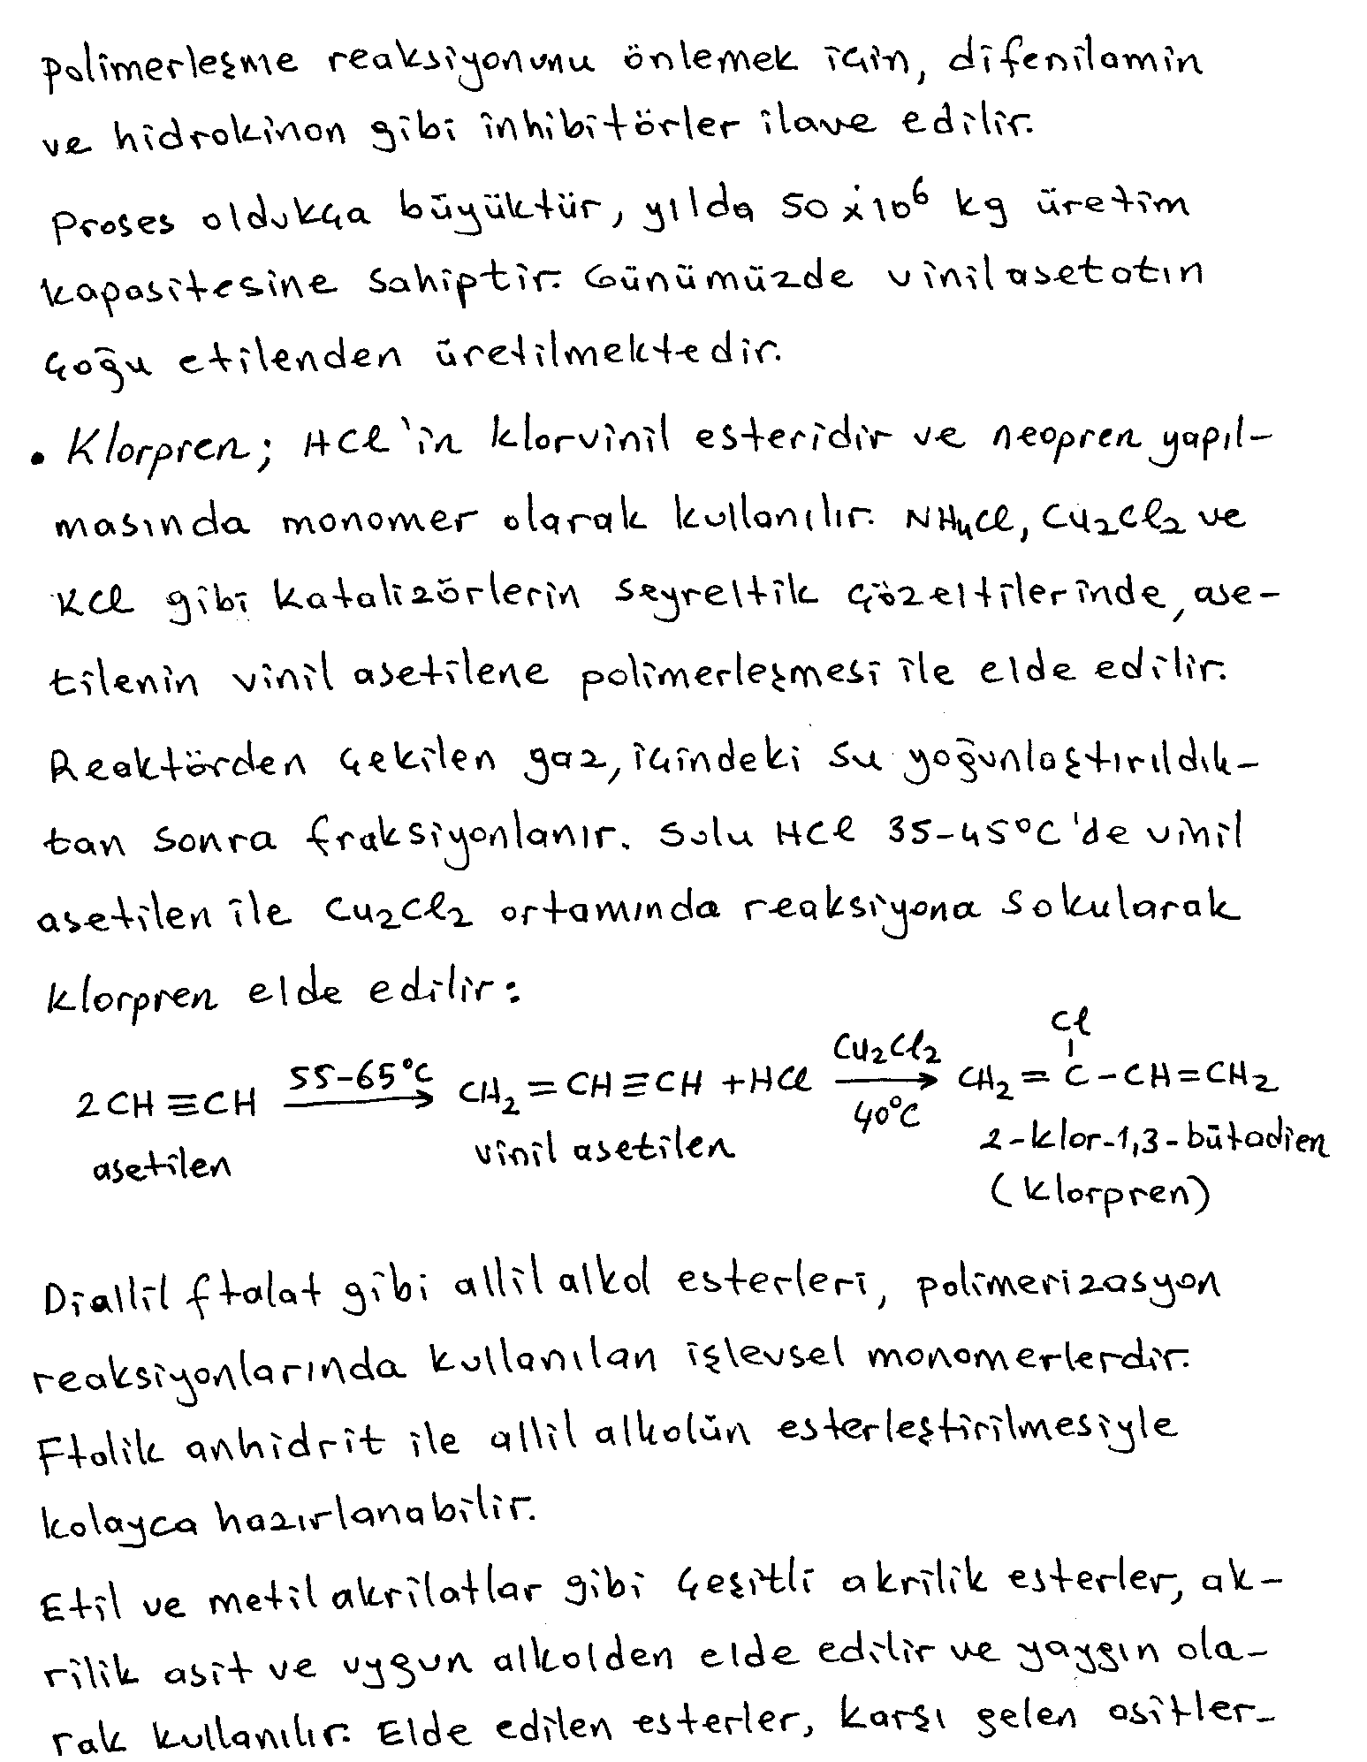

Slide 16
